Slide 1
Machine Learning &
Data Mining
Ing. Julio Paciello
juliopaciello@cds.com.py

Slide 2
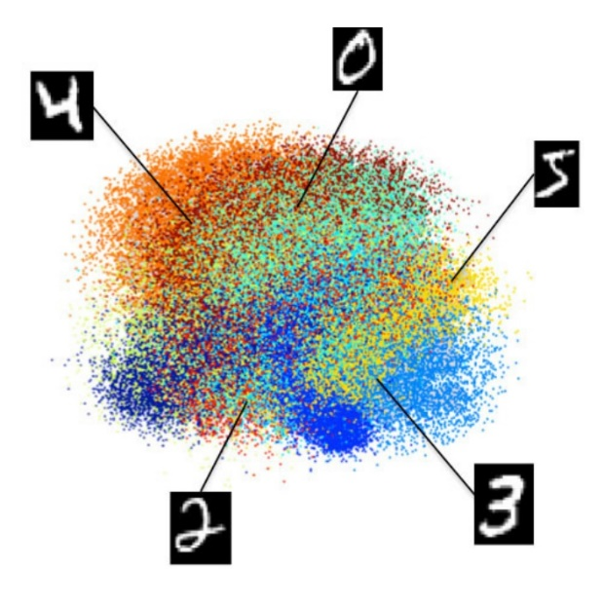
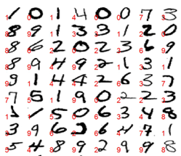
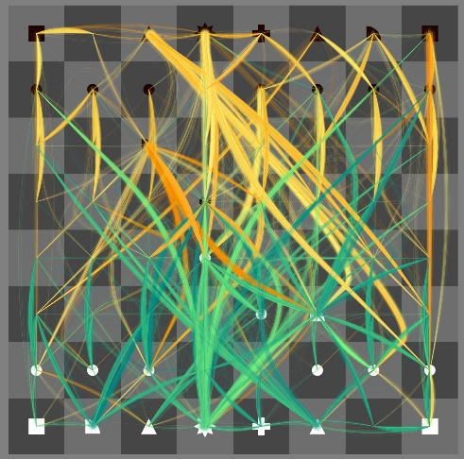
Machine Learning (ML)
Rama de la IA que trabaja con algoritmos que permiten a las máquinas aprender
Supervisado
No Supervisado
Por refuerzo

Slide 3
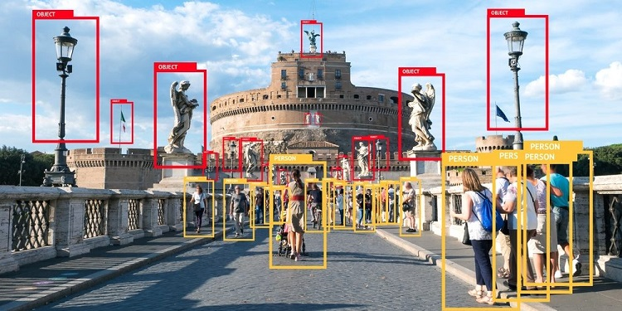
Aprendizaje Supervisado
BMW Vision vs Mercedes F015 Self Driving Cars:
https://www.youtube.com/watch?v=CDX391WBwSY

Slide 4
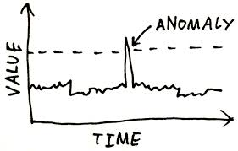
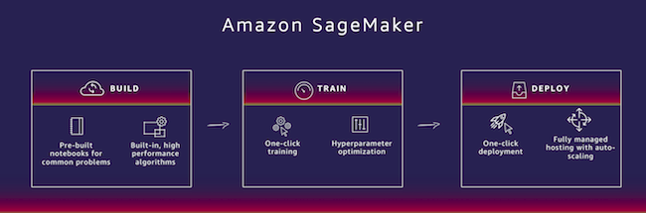
Aprendizaje No Supervisado
Amazon SageMaker for Fraud Detection:
https://www.youtube.com/watch?v=wzwkLV9gDXk

Slide 5
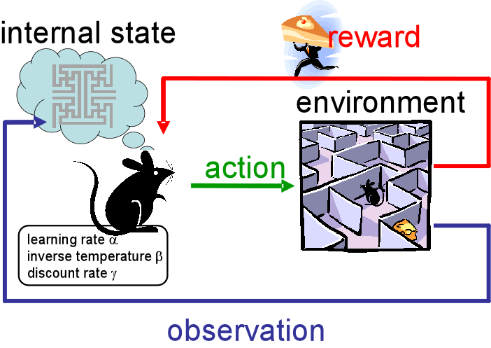
Aprendizaje por Refuerzo
Premio Nacional de Ciencias 2018 en Paraguay:
“Ubicación de Máquinas Virtuales para Infraestructuras Elásticas en Centros de Datos de Computación en Nube bajo Incertidumbre”.
Fabio López Pires, Benjamín Barán, Leonardo Benítez, Saúl Zalimben y Augusto Amarilla
Optimización de recursos:
- VMs en un Cloud
- Distribución del Tráfico
- Ruteo en redes
- muchas más!!

Slide 6
Knowledge Discovery (KDD) & Data Mining
KDD: descubrir conocimientos mediante la identificación de patrones en los datos
Data Mining: 1 paso en KDD, que produce una enumeración particular de patrones sobre un conjunto de datos

Slide 7
Knowledge Discovery (KDD) & Data Mining
Data Mining: es un paso en el proceso del KDD consistiendo de algoritmos particulares que, bajo algunas limitaciones aceptables de eficiencia computacional, produce una enumeración particular de patrones sobre un conjunto de hechos

Slide 8
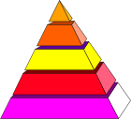

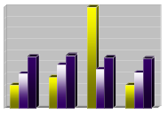


Proceso de KDD
Data Mining
Conocimiento
Transformación
Patrones
Preprocesamiento
… … …
… … …
… … ...
Datos
Trans-
formados
Selección
Datos
Pre-
procesados
Datos
Datos
Seleccio-
nados
Experto
Proceso interactivo e iterativo que envuelve varios pasos y con decisiones a ser tomadas por el usuario

Slide 9
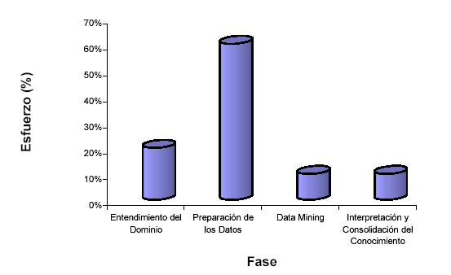
Esfuerzo requerido KDD

Slide 10
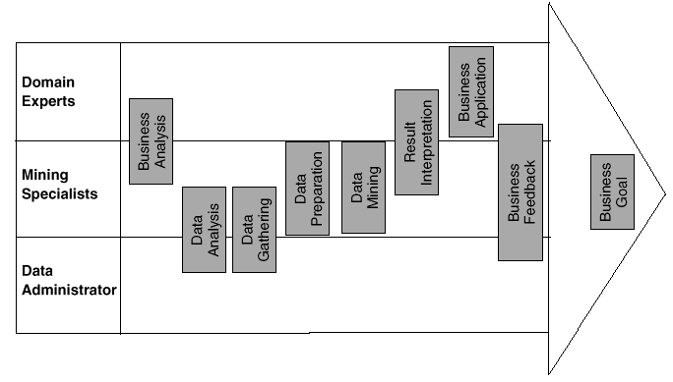
Roles en KDD

Slide 11
Metodologías de KDD
SEMMA [1]
CRISP-DM [2]
Análisis
Problema
Muestreo
(Sample)
Exploración
(Explore)
Análisis
Datos
Manipulación
(Modify)
Preparación
Datos
Modelado
(Model)
Modelado
Valoración
(Assess)
Evaluación
Explotación
[1] http://www.sas.com/technologies/analytics/datamining/miner/semma.html
[2] http://www.crisp-dm.org/

Slide 12
Objetivos, Tareas y Técnicas
Objetivos
Tareas
Técnicas
Algoritmos
Predicción
Descripción
- Exploratory Data Analysis (EDA)
- Regresión
- Clasificación
- Asociación
- Clustering
- Árbol de Decisión
- Reglas de Inducción
- Redes Neuronales
- Algoritmos Genéticos
- Self-organizing Maps (visualización)
- Redes Bayesianas
- Métodos del vecino más cercano
- Competitive learning.
- Perceptron Learning.
- Multilayer ANN methods
- J48
- A priori
- PART
- CART.Gini
- k-NN
- k-means
- ID3
- C4.5
- CN2
- ILP
- SCIL
- Backpropagation
- OneR
- M5Rules
- ADTree
- Decision Stump
- NBTree
- EM

Slide 13
Objetivos
La Predicción (Directed data mining):
¿Cuáles serán las ventas el año próximo?
¿Es esta transacción fraudulenta?
¿Qué tipo de seguro es más probable que contrate el cliente X?
La Descripción (Undirected data mining):
- Los clientes que compran pañales suelen comprar cerveza
- El tabaco y el alcohol son los factores más importantes en X enfermedad
- Los clientes sin televisión y con bicicleta tienen características muy diferenciadas del resto

Slide 14
Exploratory Data Analysis (EDA)
Visualizaciones: consisten en generar modelos visuales que permitan al usuario sacar meta-conocimientos de los mismos
Análisis Descriptivo + Análisis Exploratorio
Pie charts, Donut charts, Histograms, KPI, Maps, Heatmaps, Scatter plot, Box plot, etc

Slide 15
Regresión (Forecasting)
Ej. se intenta predecir el número de clientes, los ingresos, ganancias, costes, a partir de los resultados de semanas, meses o años anteriores
f(x)
x

Slide 16
Clasificación / Predicción – Redes Neuronales
0.4
Valores aj
0.3
0.15
0.8234
Atributo Valor Valnor
Edad 20 0.4
No. Rec. 3 0.3
Repar 2 0.15
Clima D 0.25
Cochera 2 0.33
Terreno 400 0.4
Construc. 350 0.35
Sector 3 0.65
0.79612
0.25
-0.24
0.71315
0.33
0.937
0.5824
$2,255,000
0.4
0.6136
1.23
0.35
-1.325
0.65
Pesos Wij

Slide 17
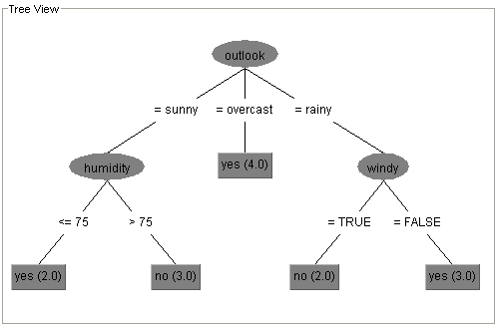
Clasificación – Decision Tree

Slide 18
Modelos Asociativos
Ej.: el 70% de los clientes que consumen el producto A y B, también consumen el producto C, D y E.
IF outlook = overcast
THEN play = yes (4.0)
IF windy = TRUE AND
outlook = rainy
THEN play = no (2.0)
IF outlook = sunny AND
humidity > 75
THEN play = no (3.0)

Slide 19
Clustering kMeans
X2
X1

Slide 20
Clustering kMeans
X2
centroide 1
centroide 3
centroide 2
X1

Slide 21
Clustering kMeans
X2
Cluster 1
Cluster 3
centroide 1
centroide 3
centroide 2
Cluster 2
X1

Slide 22
Clustering kMeans
X2
X1

Slide 23
Clustering kMeans
X2
Cluster 1
R
Cluster 2
Cluster 2
X1

Slide 24
Clustering kMeans
X2
Cluster 1
Cluster 3
R
Cluster 2
X1

Slide 25
Clustering kMeans
X2
Cluster 1
Cluster 3
R
Cluster 2
X1

Slide 26
Clustering kMeans
X2
Cluster 1
Cluster 3
R
Cluster 2
X1

Slide 27
Training / Validation Sets
Training Dataset: datos utilizados para el entrenamiento del modelo. Se conocen los valores de la variable target y estos son proveídos a la técnica para el cálculo del Scoring y ajuste de parámetros de la técnica
Validation Dataset: datos utilizados para la validación de la efectividad del modelo. Se conocen los valores de la variable target, pero estos no son proveidos al modelo, solo son proveidos para el cálculo final del Scoring y evaluación así de la efectividad del modelo y ajuste de hiperparámetros de la técnica

Slide 28
Selección del validation set
Método Holdout: parte de los datos de la muestra los apartamos y utilizamos como set de validación. Ej: 70% / 30%, 2011-2016 / 2017
Método k-fold Cross-validation: la muestra es particionada en k submuestras de igual tamaño, 1 subgrupo se utiliza para validación y k-1 para entrenamiento. El experimento se repito k veces de manera a que cada subgrupo al menos 1 vez pertenezca el conjunto de validación

Slide 29



Métricas de particionamiento Decision Tree's
Gain Ratio: Utiliza la entropía H como métrica, seleccionando una variable que favorezca particiones de con baja entropía
Gini Index:
Gini Impurity, mide la probabilidad de un valor de la variable de ser elegida ponderado por la probabilidad de ser incorrectamente clasificado. Selecciona una variable que favorezca particiones con baja impureza Gini

Slide 30
Ejemplo de Gini Index
X={ALTO (33%), MEDIA (50%), BAJA (17%)}
  GINI = 1 – (0,33²+0,5²+0,17²) = 0,6122
Valor máximo: X={ALTO (33%), MEDIA (33%), BAJA (33%)}
  GINI = 1 – (0,33²+0,33²+0,33²) = 0,6666
Valor Mínimo: X={ALTO (0%), MEDIA (100%), BAJA (0%)}
  GINI = 1 – (0²+1²+0²) = 0

Slide 31
Scoring en clasificación
Binary Classification Test:
True Positive (TP): valores positivos clasificados correctamente por el predictor
True Negative (TN): valores negativos clasificados correctamente por el predictor
False Positive (FP): valores negativos clasificados como positivos. Error del Tipo I
False Negative (FN): valores positivos clasificados como negativos. Error del Tipo II

Slide 32
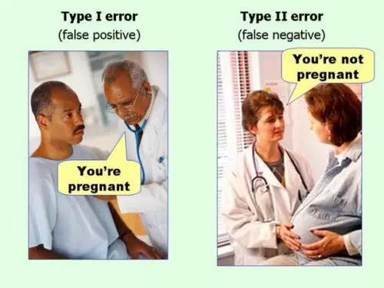
Error Types I, II

Slide 33
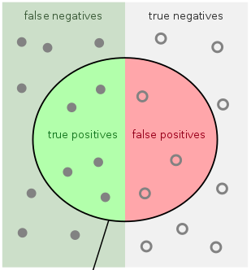
Scoring en clasificación

Slide 34
Scoring en clasificación
Sensitivity o Recall o True Positive Rate (TPR): TP / P = TP / (TP + FN)
Specificity (SPC) o True Negative Rate (TNR): TN / N = TN / (TN + FP)
False Positive Rate (FPR): FP / N = 1 - SPC
False Negative Rate (FNR): FN / (TP + FN) = 1 – TPR
Precision: TP / (TP + FP)
Accuracy: (TP + TN) / (TP + TN + FP + FN)
F-Score o F-Measure, media armónica entre precision y recall:
    2 . (precision . recall) / (precision + recall)

Slide 35
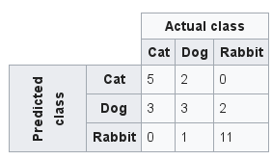
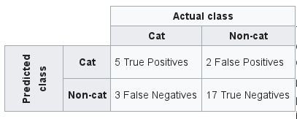
Scoring en clasificación
Confusion Matrix o Error Matrix

Slide 36
Referencias
Frameworks de Data Mining:
KNIME: https://www.knime.com/, IDE o Java jar
Apache Spark ML Lib: https://spark.apache.org/mllib, Java jar + deploy sobre Apache Spark
TensorFlow: https://www.tensorflow.org/?hl=es, Python Lib
R Packages: CARET, NNET, KERNLAB
R Lib + R Studio
Encog: https://www.heatonresearch.com/encog/, Javascript lib, Java jar o C++ lib
DeepLearning4j: https://deeplearning4j.org/, Java jar

Slide 37
Referencias (2)
Teoría de Data Mining y Estadísticas para Data Scientist:
Larose, D. Discovering Knowledge in Data: An introduction to Data Mining. 1st Ed, Wiley. 2005
Han, J., Kamber, M. Data Mining: Concepts and Techniques. 2nd Ed, Morgan Kaufmann. 2006
Bruce, P., Bruce A. Practical Statistics for Data Scientists: 50 Essential Concepts, 1st Ed, O'Really Media, 2017

